Slide 1
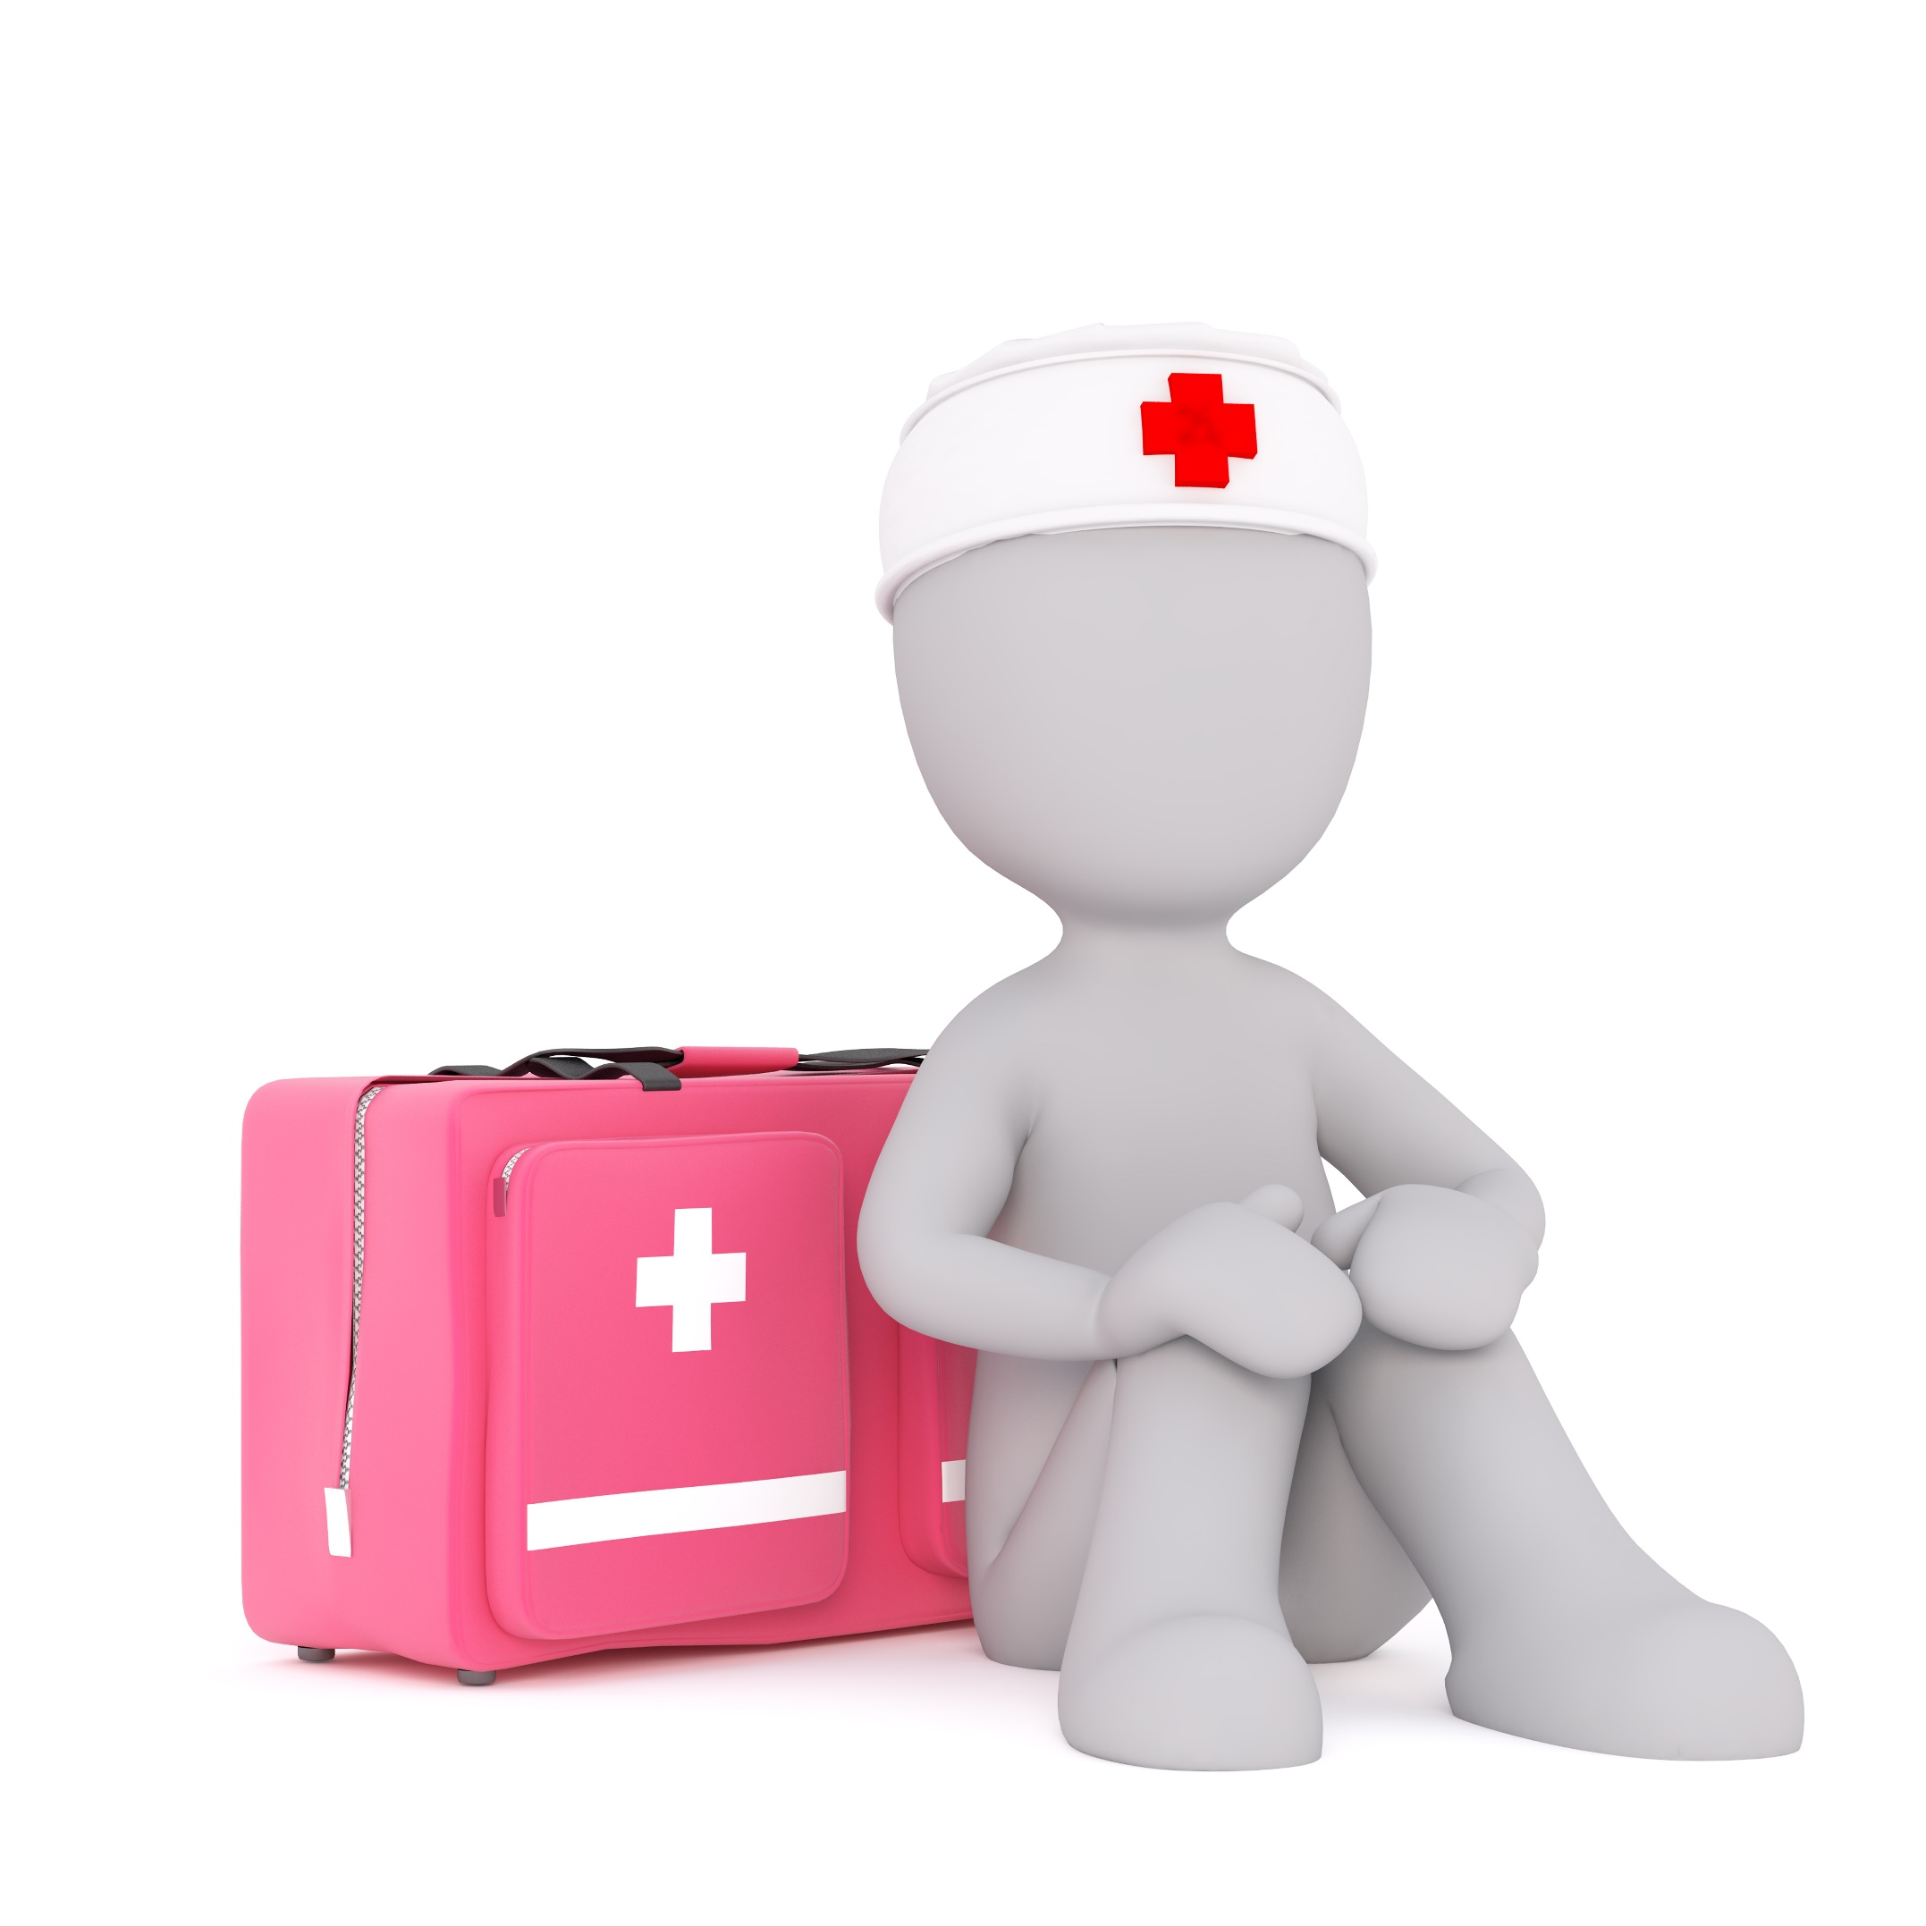
Wissenstest 2019
Abschnitt 2: Erste Hilfe Grundlagen

Slide 2
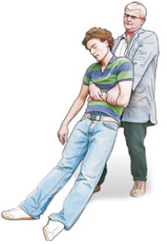
Verhaltensweisen beim Auffinden einer Person
Grundsätze
Ruhe bewahren
Unfallstelle sichern
Eigene Sicherheit beachten

Slide 3
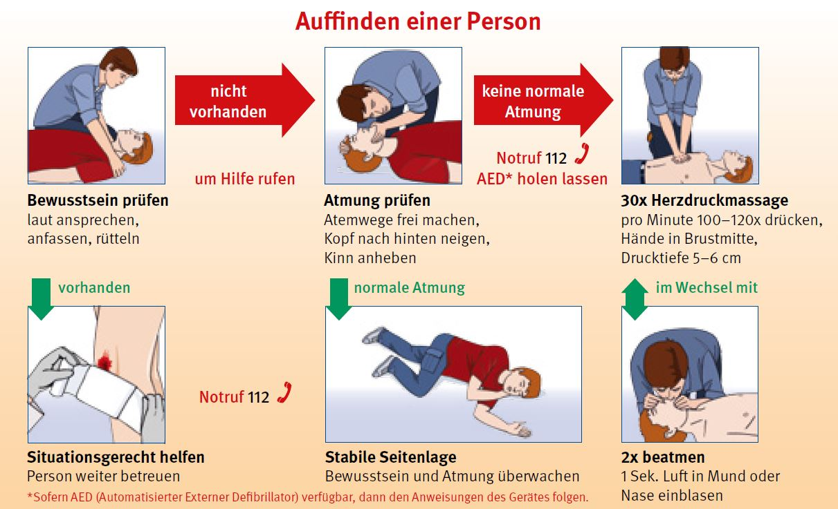
Ablaufschema bei der Ersten Hilfe
Achtung!
Dieser Bereich erfordert eine
erweiterte Ausbildung (kein Bestandteil des Wissenstest)

Slide 4
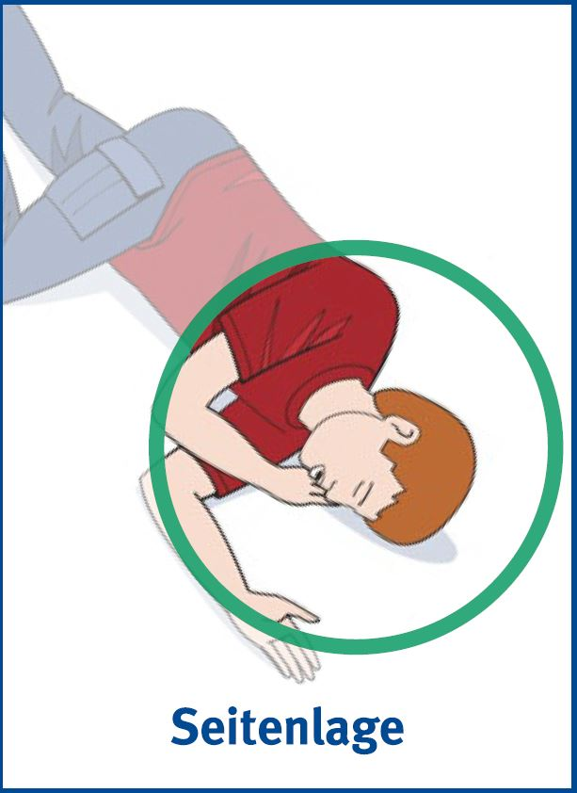
Stabile Seitenlage
Beine der bewusstlosen Person strecken
Nahen Arm angewinkelt nach oben legen, die Handinnenfläche zeigt dabei nach oben
Ferne Hand der bewusstlosen Person fassen und Arm vor der Brust kreuzen, Hand nicht loslassen
Mit der anderen Hand an den fernen Oberschenkel (nicht im Gelenk!) der bewusstlosen Person greifen und Bein beugen
Bewusstlose Person zu sich herüber ziehen
Hals überstrecken und Mund leicht öffnen
An der Wange liegende Hand so ausrichten, dass der Hals überstreckt bleibt
Ständige Atemkontrolle

Slide 5
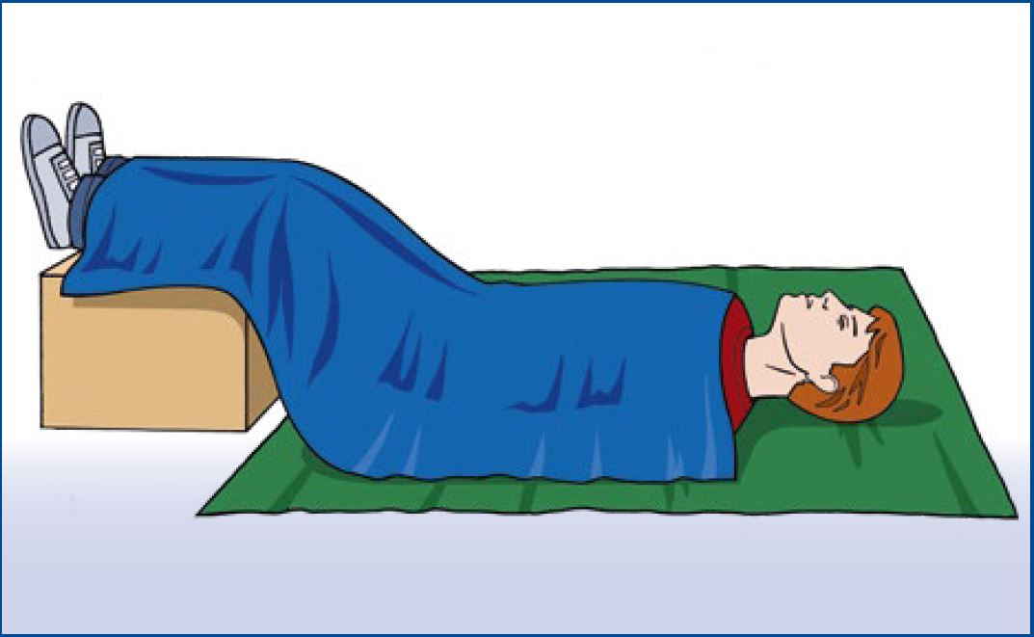
Schock
Erkennen
Frieren/Zittern
Blasse, kalte Haut
Schweiß auf der Stirn
Diese Anzeichen treten nicht immer alle und nicht immer gleichzeitig auf.
Maßnahmen
Für Ruhe sorgen
Gegebenenfalls Blutungen stillen
Vor Wärmeverlust schützen (Decke unterlegen, zudecken)
Zuwendung, Betreuung
Ständig Kontrolle von Bewusstsein und Atmung

Slide 6
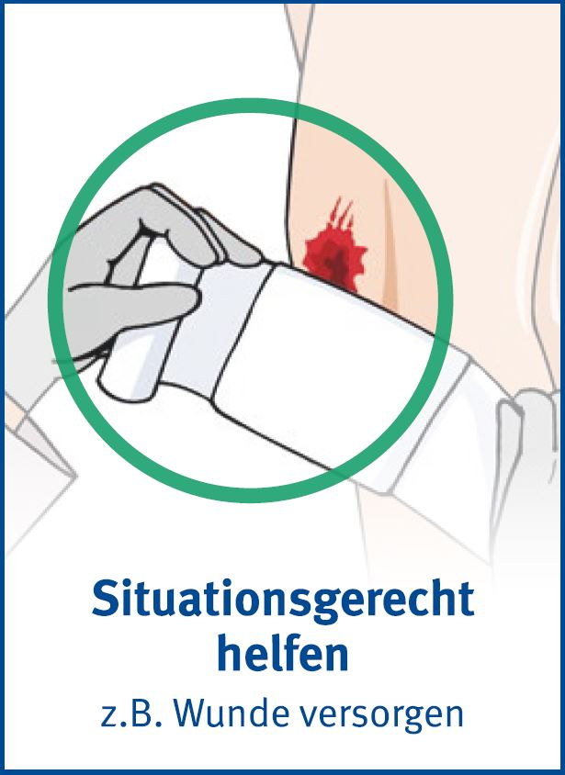
Blutungen
Erkennen
Blutende Wunden können durch Kleidungsstücke oder durch die Lage der verletzten Person verdeckt sein
Maßnahmen
Einmalhandschuhe tragen
Wunden keimfrei bedecken
Gegebenenfalls Schocklagerung
Gegebenenfalls Anlegen eines Druckverbandes

Slide 7
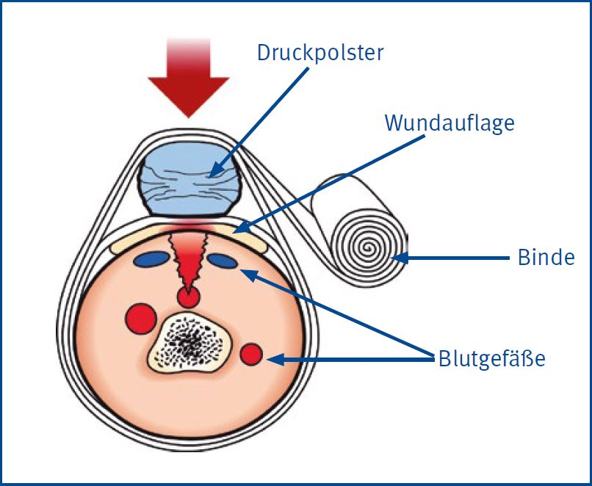
Anlegen des Druckverbandes
Wundauflage auf Wunde legen und mit 2 bis 3 Bindengängen fixieren
Druckpolster, z. B. zweites Verbandspäckchen, auf Wundauflage platzieren
Mit weiteren Bindengängen stramm befestigen

Slide 8
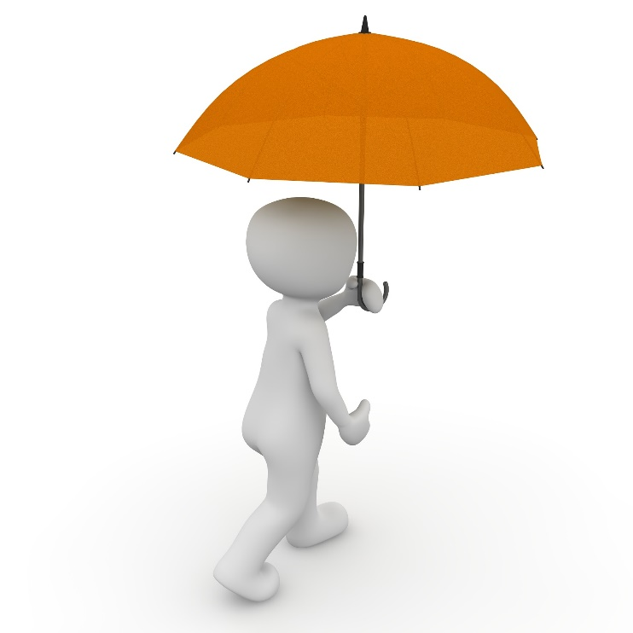
Umwelteinflüsse
Erkennen
Den Verletzten vor Witterungseinflüssen schützen (Sonne, Schnee, Regen…)
Maßnahmen
Regenschirm organisieren
Verletzten in eine Decke einwickeln
Verletzten in den Schatten bringen

Slide 9
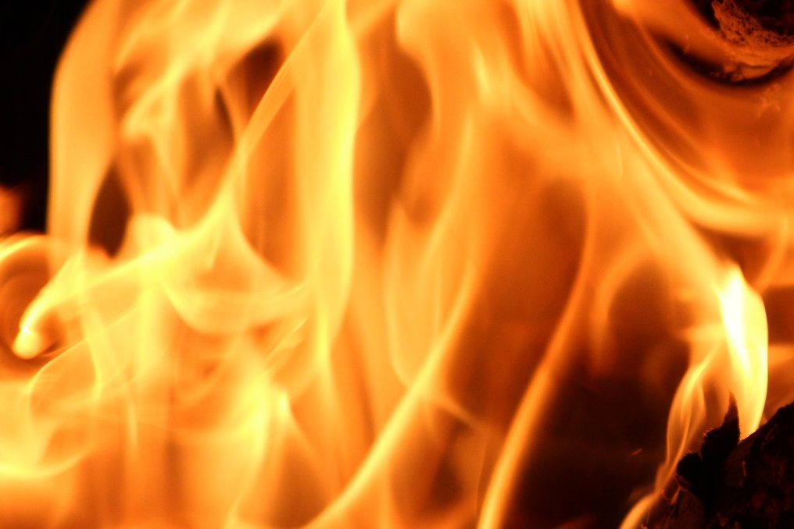
Verbrennungen
Maßnahmen
Brennende Person ablöschen
Mit heißen Stoffen behaftete Kleidung sofort entfernen
Auf der Haut festhaftende Kleidungsstücke nicht entfernen
Kleinere Verbrennungen mit fließendem Wasser kühlen bis Schmerz nachlässt (einige Minuten)
Brandwunden keimfrei bedecken
Vor Wärmeverlust schützen

Slide 10
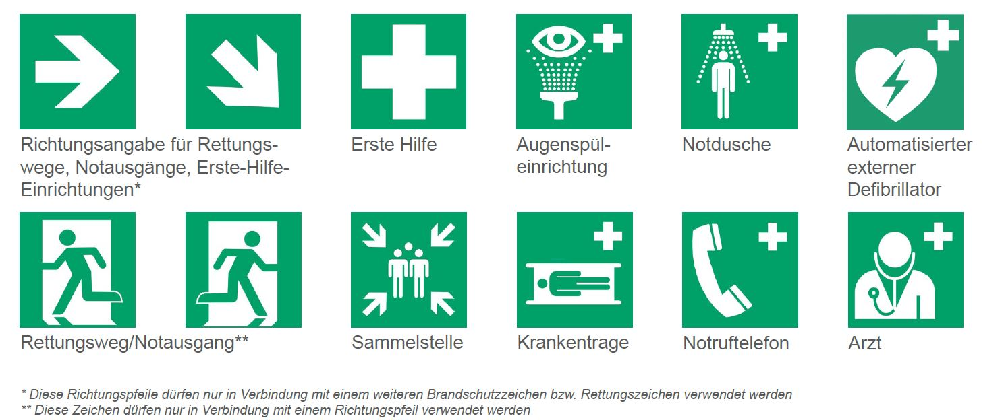
Rettungszeichen für Erste-Hilfe-Einrichtungen

Slide 11
Rettungszeichen für Erste-Hilfe-Einrichtungen

Slide 12
Quellennachweis:
Deutsche Gesetzliche Unfallversicherung Information 204-006 und 204-007
Pixabay
Bayrisches Staatsministerium des Innern, für Sport und Integration

Slide 13

Staatliche Feuerwehrschulen

